Slide 1
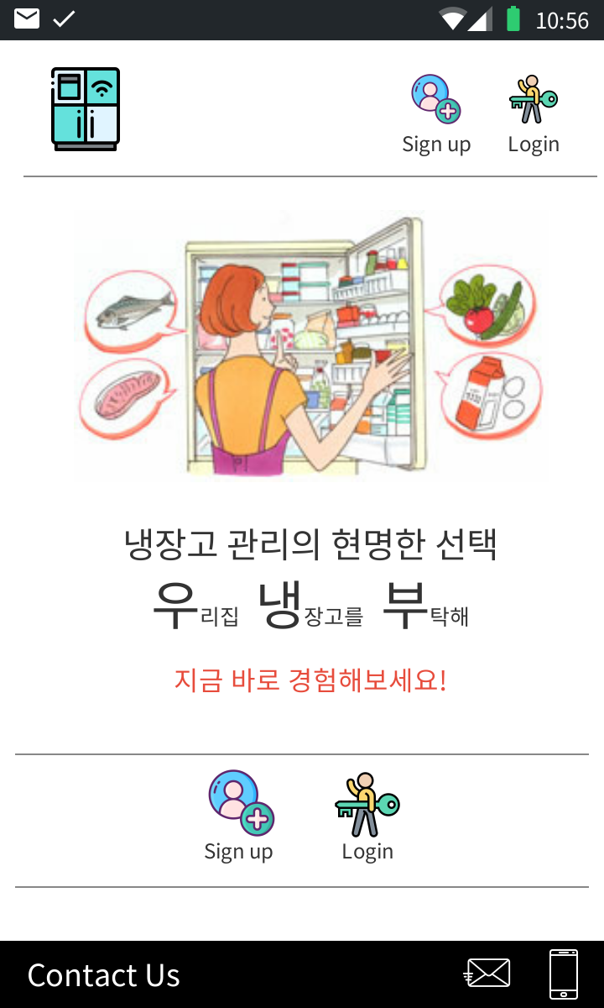
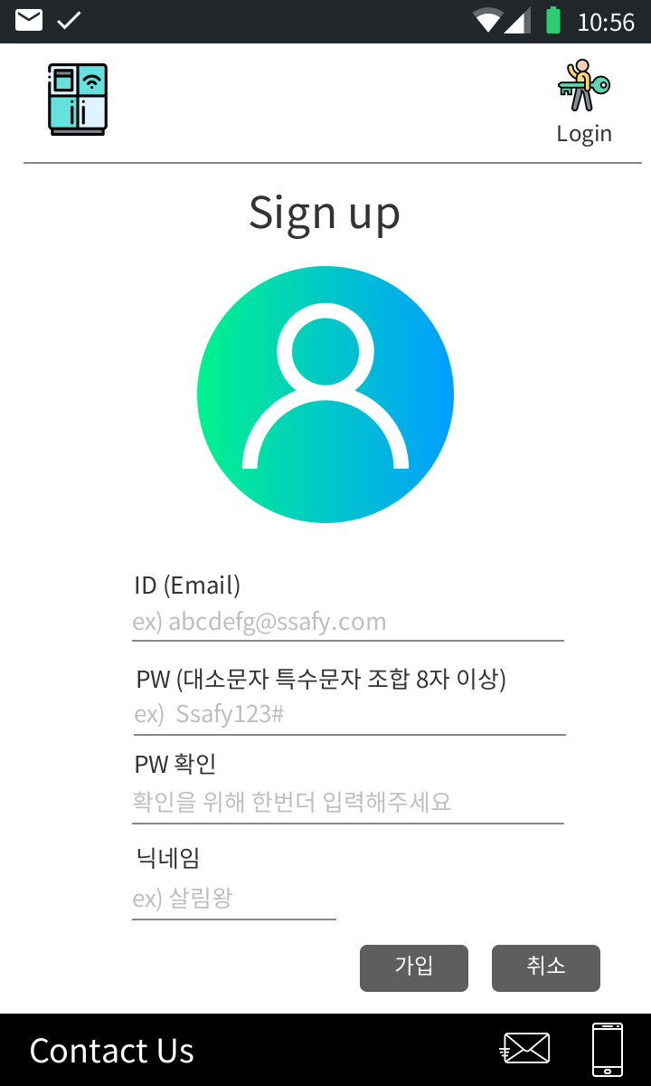
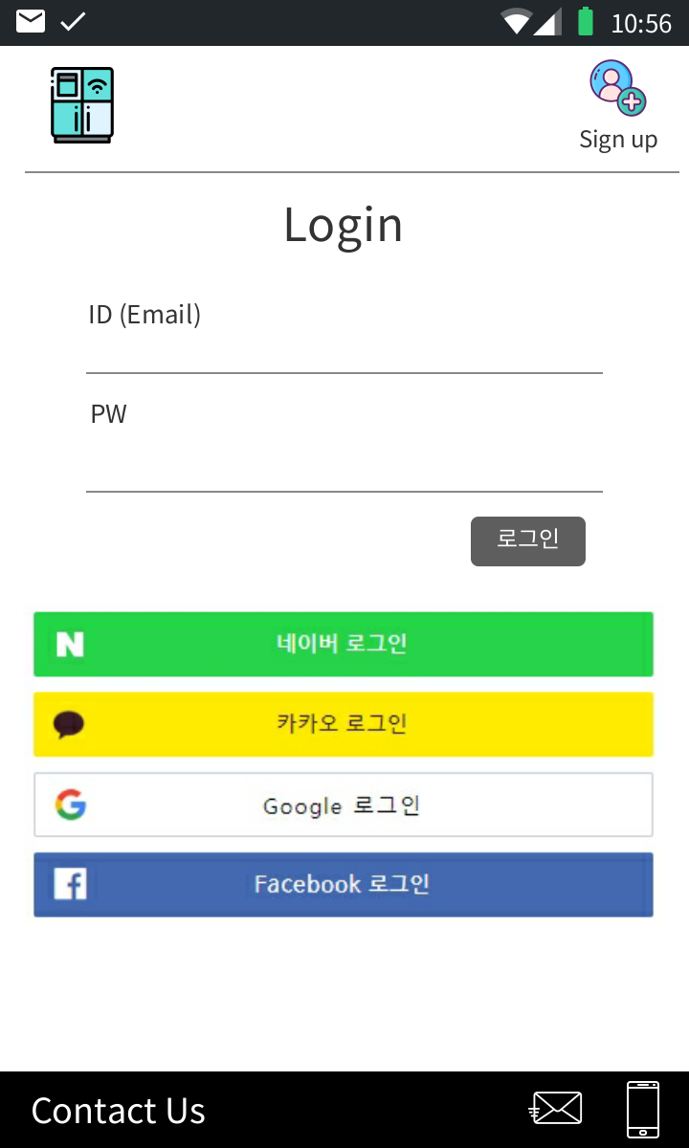
로그인 전 MainPage
서비스 이용을 위한 회원가입 및 로그인 Page

Slide 2
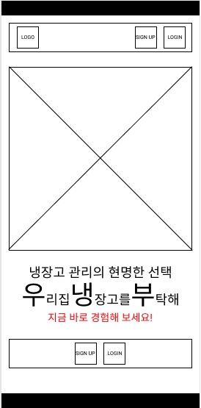
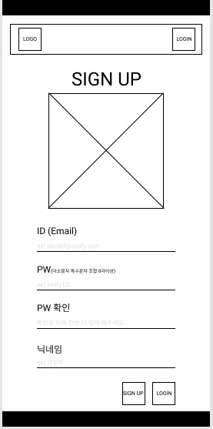
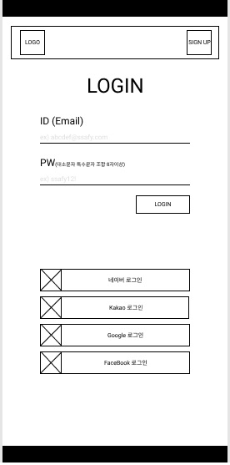
로그인 전 MainPage
회원 가입
로그인

Slide 3
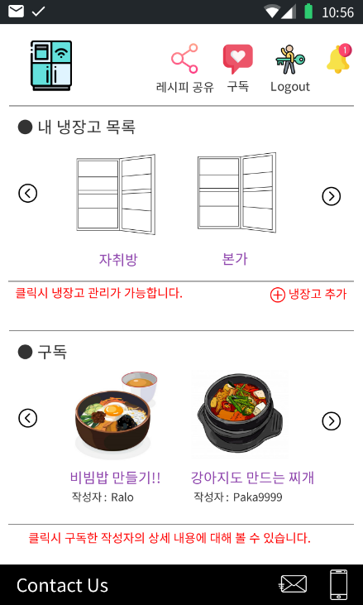
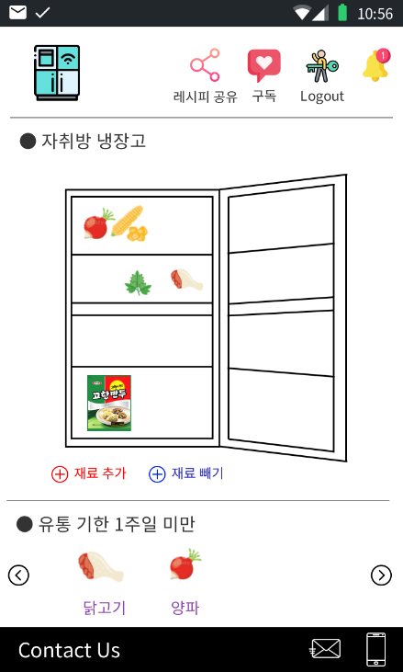
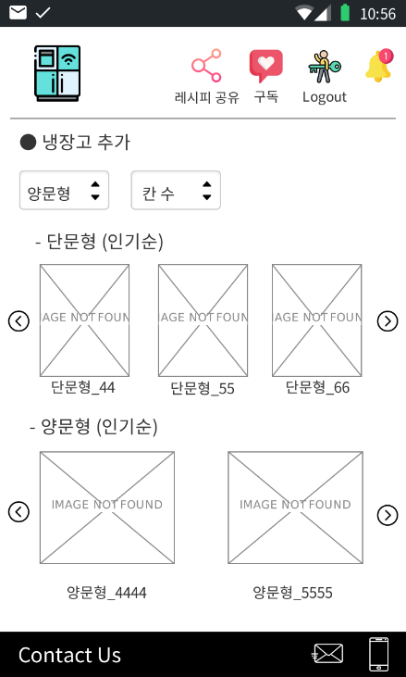
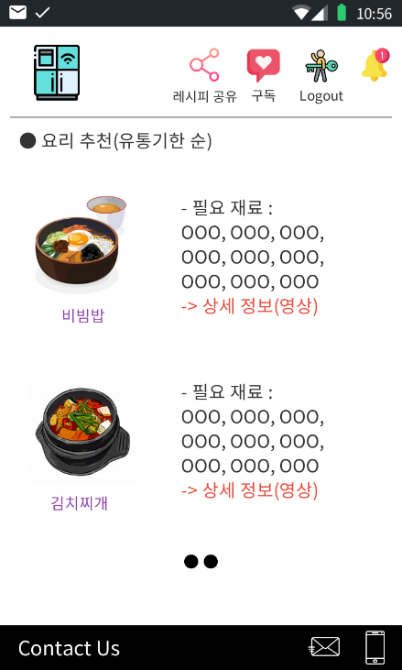
재료 추가 Modal 창
유통기한 등의
정보 입력 및 위치 선정 후 추가
사용한 재료 제거 가능
유통기한이 순서대로 정렬된 재료 제공
로그인 =>
등록된 냉장고 목록
및 최근 추천된
요리 조회 가능
재료의 위치를 알 수 있다.
냉장고 문 여는 시간을 줄임.
자연 보호!
로그인 후 MainPage
내 냉장고 관리 Page
냉장고에 보유한 재료들 중
유통기한 순으로 요리를 추천.
보유한 냉장고의
디자인과 동일한
냉장고를 본인의
냉장고로 추가가능
유통기한이 얼마 남지 않은 재료의 활용도를 높임
음식물 쓰레기를 줄임
자연 보호!
냉장고 추가 Page
요리 추천 Page

Slide 4
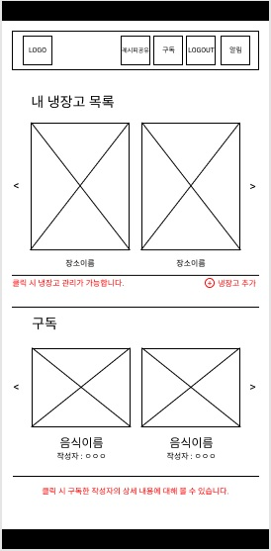
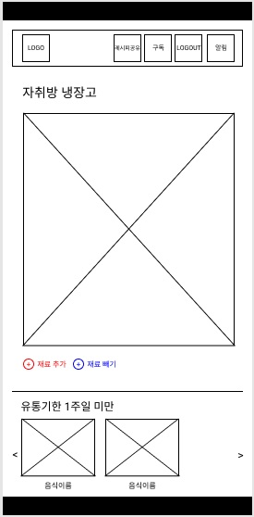
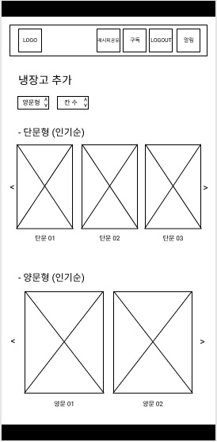
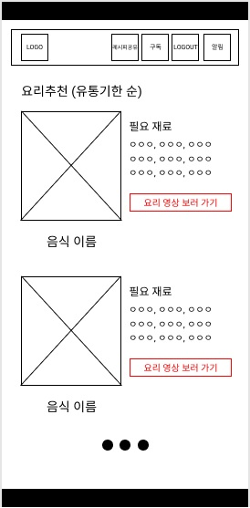
로그인 후 MainPage
냉장고 관리 Page
냉장고 추가 Page
요리 추천 Page

Slide 5
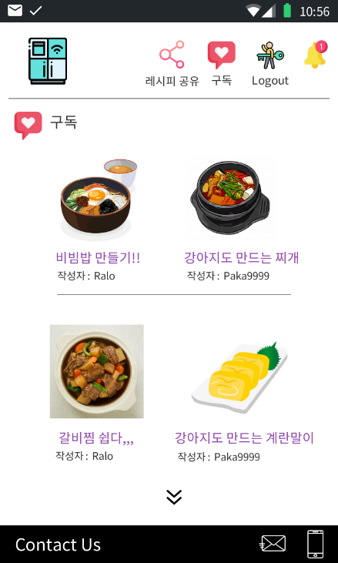
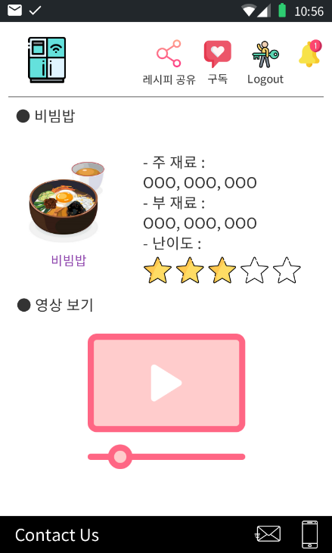
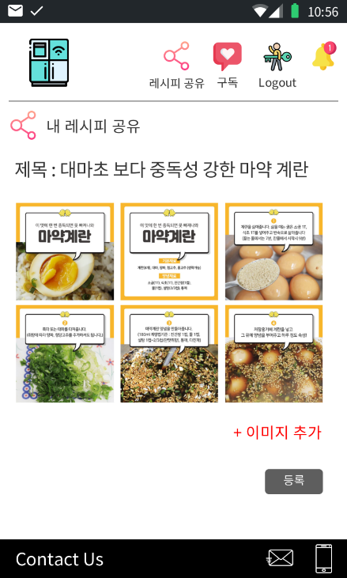
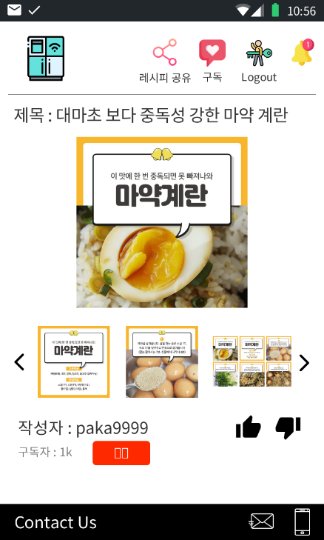
구독한 등록자의 게시글을 볼 수 있고,
요리에 대한 정보를 볼 수 있다.
스크롤을 통해 추가정보를 가져 올 수 있다.
요리 추천 Page
구독 Page
나의 레시피를 등록할 수 있고,
다른사람의 레시피도 확인하고,
구독이 가능.
요리 상세 Page
레시피 등록 Page
레시피 상세 Page

Slide 6
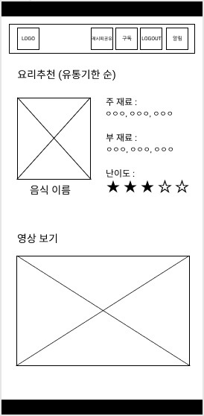
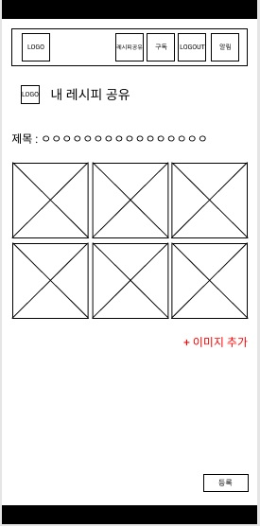
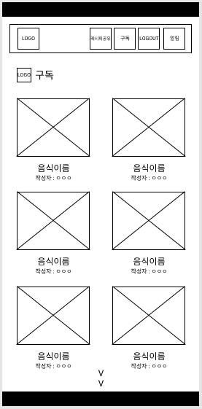
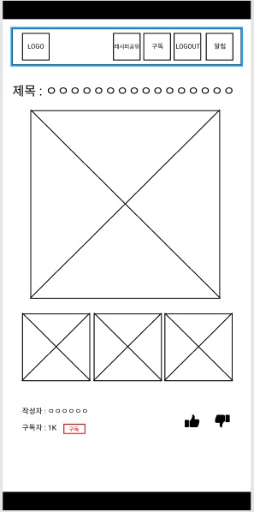
요리 상세 Page
레시피 등록 Page
구독 Page
레시피 상세 Page

